Slide 1
BÀI 2
ĐỆ QUY - QUAY LUI
Giảng viên: nguyenmanhson@gmail.com

Slide 2
Giải thuật đệ quy
Định nghĩa đệ quy: Đưa ra 1 định nghĩa có sử dụng chính khái niệm đang cần định nghĩa
Giải thuật đệ quy
  Nếu bài toán T được thực hiện bằng lời giải của bài toán T’ có dạng giống T là lời giải đệ quy
  Giải thuật tương ứng với lời giải như vậy gọi là giải thuật đệ quy.

Slide 3
Phân loại giải thuật đệ qui
Đệ quy phân thành 2 loại :
  Đệ quy trực tiếp:
  Đệ quy gián tiếp (Tương hỗ):
A() B()
C()
  A() B()

Slide 4
Cài đặt hàm đệ quy (tt)
Cấu trúc
  If (suy biến)
    <Giải quyết trường hợp suy biến>;
  Else
    { <tiền xử lý đệ qui>;
    <Gọi đệ qui> ;
    <Xử lý hậu đệ qui>;
    }

Slide 5
Một số dạng giải thuật đệ quy đơn giản thường gặp
Đệ quy tuyến tính. Hàm đệ quy tuyến tính dạng:
P (<tham số>) {
    if (điều kiện dừng) {
    <Xử lý trường hợp suy biến>
    }
    else {
    <Thực hiện một số công việc (nếu có)>
    P(<tham số>);
    <Thực hiện một số công việc (nếu có)>
    }
}

Slide 6
Một số dạng giải thuật đệ quy đơn giản thường gặp (tt)
Ví dụ 1 : Hàm Fact(n) tính số hạng n của dãy n!, định nghĩa như sau:
  fact₀ =1 ;
  f_{n} = n*fact_{n-1;} (n>=1)
long long Fact(int n){
  if (n==0)
  return 1;
  else
  return n*Fact(n-1);
  }

Slide 7
Một số dạng giải thuật đệ quy đơn giản thường gặp (tt)
Đệ quy nhị phân.
P (<tham số>){
    if (điều kiện dừng){
    <Xử lý trường hợp suy biến>
    }
    else {
    <Thực hiện một số công việc (nếu có)>
    P(<tham số>);
    <Thực hiện một số công việc (nếu có)>
    P(<tham số>);
    <Thực hiện một số công việc (nếu có)>
    }
}
Notes:
Trong thân của hàm có hai lời gọi hàm gọi lại chính nó một cách tường
minh.

Slide 8
Một số dạng giải thuật đệ quy đơn giản thường gặp (tt)
Ví dụ 1: Tính số hạng thứ n của dãy Fibonaci được định nghĩa như sau:
  f₁ = f₀ =1 ;
  f_{n} = f_{n-1} + f_{n-2} ; (n>1)
    int Fibo(int n)
    {
    if ( n < 2 )
    return 1 ;
    else
    return (Fibo(n -1) + Fibo(n -2)) ;
    }

Slide 9
Một số dạng giải thuật đệ quy đơn giản thường gặp (tt)
Đệ quy phi tuyến.
P (<danh sách tham số>) {
for (int i = 1; i<=n; i++){
  <Thực hiện một số công việc (nếu có)>
  if (điều kiện dừng){
    <Xử lý trường hợp suy biến>
    }
  else {
      <Thực hiện một số công việc (nếu có)>
      P (<danh sách tham số>);
    }
  }
}

Slide 10
Một số dạng giải thuật đệ quy đơn giản thường gặp (tt)
Đệ qui tương hỗ:
P2(<danh sách tham số>);// khai báo nguyên mẫu
P1(<danh sách tham số>)
{
  <Thực hiện một số công việc (nếu có)>
  …P2 (<danh sách tham số>);
  <Thực hiện một số công việc (nếu có)>
}
P2 (<danh sách tham số>)
  {
  <Thực hiện một số công việc (nếu có)>
  P1 (<danh sách tham số>);
  <Thực hiện một số công việc (nếu có)>
}

Slide 11
Ưu - nhược điểm của đệ quy
Ưu điểm của đệ quy
  Sáng sủa, dễ hiểu, nêu rõ bản chất vấn đề
  Tiết kiệm thời gian hiện thực mã nguồn
Nhược điểm của đệ quy
  Tốn nhiều bộ nhớ, thời gian thực thi lâu
  Một số bài toán không có lời giải đệ quy

Slide 12
PHƯƠNG PHÁP QUAY LUI
(back tracking)
Đặc trưng : là các bước hướng tới lời giải cuối cùng của bài toán hoàn toàn được làm thử.
Tại mỗi bước
  Nếu có một lựa chọn được chấp nhận thì ghi nhận lại lựa chọn này và tiến hành các bước thử tiếp theo.
  Ngược lại, không có lựa chọn nào thích hợp thì làm lại bước trước, xóa bỏ sự ghi nhận và quay về chu trình thử các lựa chọn còn lại

Slide 13
THUẬT TOÁN QUAY LUI
Cần xác định bộ X =(x₁, x₂,..,x_{n}) thỏa mãn ràng buộc.
Mỗi thành phần x_{i} ta có n_{i} khả năng cần lựa chọn.
Ứng với mỗi khả năng j∈n_{i} dành cho thành phần x_{i} ta cần thực hiện:
  Kiểm tra xem j có được chấp thuận cho thành phần x_{i} hay không? Nếu được:
    Nếu i là thành phần cuối cùng (i=n) => ghi nhận nghiệm của bài toán.
    Nếu i chưa phải cuối cùng, gọi đệ quy xác định thành phần thứ i +1.
  Nếu không có khả năng j nào được chấp thuận thì QUAY LUI lại bước trước đó (i-1) để thử lại các khả năng khác
  Thuật toán Back-Track ( int i ) {
    For ( j =<Khả năng 1>; j <=n_{i}; j++ ){
    if (<chấp thuận khả năng j>) {
    X[i] = <khả năng j>;
    if ( i ==n) Result();
    else Back-Track(i+1);
    }
    }

Slide 14
BÀI TOÁN 1: DUYỆT CÁC XÂU NHỊ PHÂN ĐỘ DÀI N
Xâu nhị phân X = (x₁, x₂,..,x_{n})| x_{i} =0, 1. Mỗi x_{i}∈X có hai lựa chọn x_{i}=0, 1.
Cả hai giá trị này đều được chấp thuận mà không cần có thêm bất kỳ điều kiện gì.
void Try ( int i ) {
for (int j =0; j<=1; j++){
X[i] = j;
if ( i ==n) Result();
else Try (i+1);
}
}

Slide 15
Cây đệ qui duyệt các xâu nhị phân độ dài n = 3.
Try(1)
X1=0
X1=1
Try(2)
Try(2)
X2=0
X2=1
X2=0
X2=1
Try(3)
Try(3)
Try(3)
Try(3)
X3=0
X3=1
X3=0
X3=1
X3=0
X3=1
X3=0
X3=1
0 0 0
0 0 1
0 1 0
0 1 1
1 0 0
1 0 1
1 1 0
1 1 1

Slide 16
BÀI TOÁN 2: DUYỆT CÁC TẬP CON K PHẦN TỬ CỦA 1,2…N
Mỗi tập con K phần tử X = (x₁, x₂,..,x_{K}) là bộ không tính đến thứ tự K phần tử của 1, 2, .., N.
Mỗi x_{i}∈X có N-K+i lựa chọn.
Các giá trị này đều được chấp thuận mà không cần có thêm bất kỳ điều kiện gì.
void Try ( int i ) {
for (int j =X[i-1]+1; j<=N-K+ i; j++){
X[i] = j;
if ( i ==K) Result();
else Try (i+1);
}
}

Slide 17
Cây đệ qui duyệt các tập con 3 phần tử của 1, 2, .., 5.
Try(1)
X1=1
X1=3
X1=2
Try(2)
Try(2)
Try(2)
X2=2
X2=3
X2=4
X2=4
X2=3
X2=4
Try(3)
Try(3)
Try(3)
Try(3)
Try(3)
Try(3)
X3=3
X3=4
X3=5
X3=4
X3=5
X3=5
X3=4
X3=5
X3=5
X3=5
1 2 3
1 2 4
1 2 5
1 3 4
1 3 5
1 4 5
2 3 4
2 3 5
2 4 5
3 4 5

Slide 18
BÀI TOÁN 3: DUYỆT CÁC HOÁN VỊ CỦA 1,2…N
Mỗi hoán vị X = (x₁, x₂,..,x_{K}) là bộ có tính đến thứ tự của 1, 2, .., N.
Mỗi x_{i}∈X có N lựa chọn. Khi x_{i} = j được lựa chọn thì giá trị này sẽ không được chấp thuận cho các thành phần còn lại.
Để ghi nhận điều này, ta sử dụng mảng chuaxet[] gồm N phần tử. Nếu chuaxet[i] = True điều đó có nghĩa giá trị i được chấp thuận và chuaxet[i] = False tương ứng với giá trị i không được phép sử dụng.
void Try ( int i ) {
for (int j =1; j<=N; j++){
if (chuaxet[j] ) {
X[i] = j;chuaxet[j] = False;
if ( i ==N) Result();
else Try (i+1);
Chuaxet[j] = True;
}
}
}

Slide 19
Cây đệ qui duyệt các hoán vị của 1, 2, 3.
Try(1)
X1=1
X1=3
X1=2
Try(2)
Try(2)
Try(2)
X2=2
X2=3
X2=1
X2=3
X2=1
X2=2
Try(3)
Try(3)
Try(3)
Try(3)
Try(3)
Try(3)
X3=3
X3=2
X3=3
X3=1
X3=2
X3=1
1 2 3
1 3 2
2 1 3
2 3 1
3 1 2
3 2 1

Slide 20
BÀI TOÁN 4: BÀI TOÁN XẾP HẬU
Ví dụ với N = 8, ta có bàn cờ 8*8
 |  |  |  |  |  |  | 1
 |  |  |  |  |  |  | 2
 |  |  |  |  |  |  | 3
 |  |  |  |  |  |  | 4
 |  |  |  |  |  |  | 5
 |  |  |  |  |  |  | 6
 |  |  |  |  |  |  | 7
15 | 14 | 13 | 12 | 11 | 10 | 9 | 8

Slide 21
BÀI TOÁN 4: BÀI TOÁN XẾP HẬU
Bài toán: Trên bàn cờ kích cỡ N×N, hãy đặt N quân hậu mỗi quân trên 1 hàng sao cho tất cả các quân hậu đều không ăn được lẫn nhau.
Phân tích. Gọi X =(x₁, x₂,..,x_{n}) là một nghiệm của bài toán. Khi đó, x_{i} = j được hiểu là quân hậu hàng thứ i đặt ở cột j.
Để các quân hậu khác không thể ăn được, quân hậu thứ i cần:
Không được lấy trùng với bất kỳ cột nào,
Không được cùng đường chéo xuôi,
Không được cùng trên đường chéo ngược.
Ta có n cột A = (a₁,..a_{n}), có Xuoi[2*n-1] đường chéo xuôi, Nguoc[2*n-1] đường chéo ngược.
Nếu x_{i} =j thì
  A[j] = True
  Xuoi[i-j+n] = True
  Nguoc[i + j -1] = True.

Slide 22
BÀI TOÁN 4: BÀI TOÁN XẾP HẬU
Đường chéo xuôi: Xuoi [i – j + n]
Đường chéo ngược: Nguoc [i + j -1]
 |  |  |  |  |  |  | 1
 |  |  |  |  |  |  | 2
 |  |  |  |  |  |  | 3
 |  |  |  |  |  |  | 4
 |  |  |  |  |  |  | 5
 |  |  |  |  |  |  | 6
 |  |  |  |  |  |  | 7
15 | 14 | 13 | 12 | 11 | 10 | 9 | 8
1
2
3
4
5
6
7
8 | 9 | 10 | 11 | 12 | 13 | 14 | 15

Slide 23
BÀI TOÁN 4: BÀI TOÁN XẾP HẬU
Thuật toán:
void Try (int i){
for(int j=1; j<=n; j++){
if( A[j] && Xuoi[ i – j + n ] && Nguoc[i + j -1]){
X[i] =j; A[j]=FALSE;
Xuoi[ i - j + n]=FALSE;
Nguoc[ i + j - 1]=FALSE;
if(i==n) Result();
else Try(i+1);
A[j] = TRUE;
Xuoi[ i - j + n] = TRUE;
Nguoc[ i + j - 1] = TRUE;
}
}
}

Slide 24
BÀI TOÁN TỐI ƯU
Phát biểu bài toán
Tìm min { f(X) : X∈D }.
hoặc tìm max { f(X) : X∈D }.
  D là tập hữu hạn các phần tử thỏa mãn tính chất P nào đó.
  D = { X =(x₁, x₂,..,x_{n}) ∈A₁×A₂ ×A_{n}: X thỏa mãn tính chất P }
  X ∈D được gọi là một phương án cần duyệt.
  Hàm f(X) được gọi là hàm mục tiêu của bài toán.
  Miền D được gọi là tập phương án của bài toán.
  X ∈D thỏa mãn tính chất P được gọi là tập các ràng buộc của bài toán.

Slide 25
Thuật toán nhánh cận (Branch-And-Bound)
Xây dựng hàm đánh giá:
g(a₁, a₂, ..,a_{k})≤ min {f(X): X∈D, x_{i}=a_{i}, i=1, 2,..,k}
Khái niệm:
Tập D(a₁, a₂,..,a_{k}): phương án bộ phận cấp k
Hàm g(a₁, a₂, ..,a_{k}) gọi là cận dưới của tập D(a₁,a₂,..,a_{k}).
Ý nghĩa: Giá trị của hàm g tại phương án bộ phận cấp k (a₁, a₂,..,a_{k}) không vượt quá giá trị nhỏ nhất của hàm mục tiêu.

Slide 26
Thuật toán nhánh cận tổng quát
Branch_And_Bound (k) {
for a_{k}∈A_{k} do {
if (<chấp nhận a_{k}>){
x_{k} = a_{k};
if ( k==n )
<Cập nhật kỷ lục>;
else if ( g(a₁, a₂,..,a_{k}) ≤ f*)
Branch_And_Bound (k+1) ;
}
}
}

Slide 27
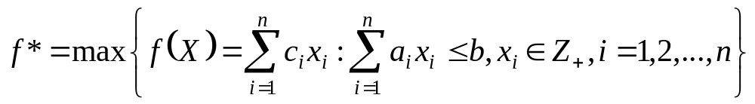
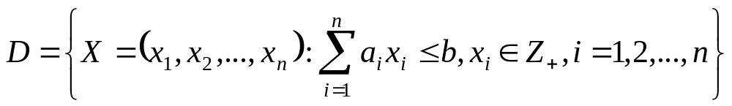
Giải bài toán cái túi bằng thuật toán nhánh cận:
Tìm giá trị lớn nhất của hàm mục tiêu f(X) với X∈D. Trong đó, f(X) được xác định như dưới đây:
(1)

Slide 28
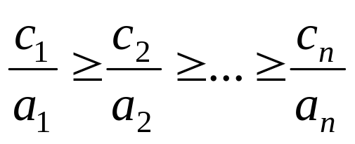
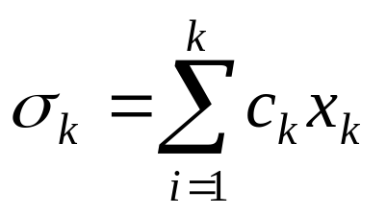
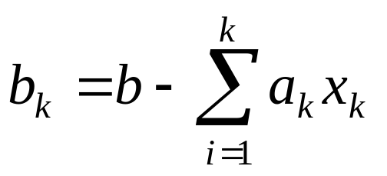
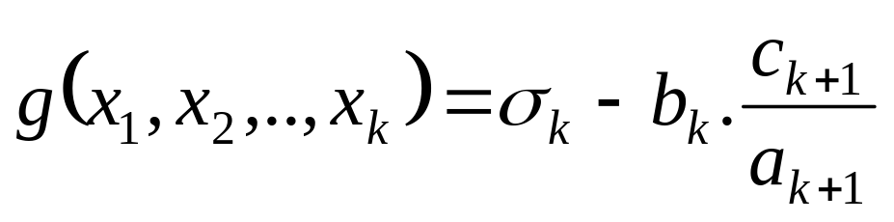
Lời giải:
Bước 1. Sắp xếp các đồ vật thỏa mãn công thức (2):
(2)
Bước 2 (Lặp): Lặp trên các bài toán bộ phận cấp k =1, 2,..,n:
  Giá trị sử dụng của k đồ vật trong túi:
(3)
  Trọng lượng còn lại của túi:
(4)
  Cận trên của phương án bộ phận cấp k:
(5)
Bước 3 (Trả lại kết quả): Phương án tối ưu và giá trị tối ưu tìm được.

Slide 29
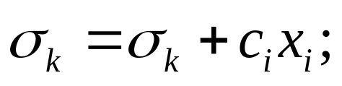
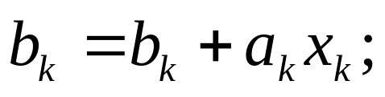
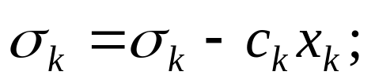
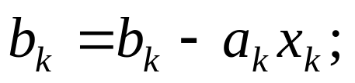
Thuật toán Branch_And_Bound (k) {
for j = 1; j<=0; j--){
x[k] = j;
If (k==n) <Ghi nhận kỷ lục>;
else if (δ_{k} + (c_{k+1}*b_{k})/a_{k+1} >FOPT)
Branch_And_Bound(k+1);
}
}

Slide 30
    void Back_Track(int i){
    int j, t = ((b-weight)/A[i]);
    for(int j= t; j>=0; j--){
    X[i] = j; weight = weight+A[i]*X[i];
    cost = cost + C[i]*X[i];
    if (i==n) Update();
    else if ( cost + ( C[i+1]*((b- weight)/A[i+1]))>FOPT)
    Back_Track(i+1);
    weight = weight-A[i]*X[i];
    cost = cost - C[i]*X[i];
    }
    }

Slide 31
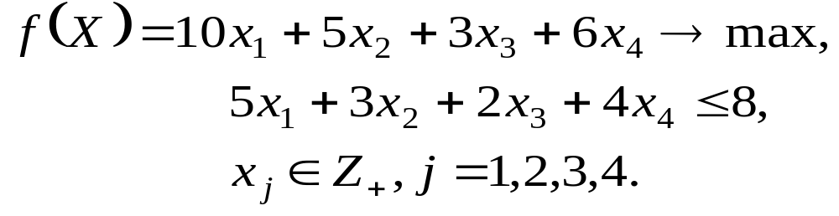
Ví dụ giải bài toán:
FOPT=-∞
X₁=1
X₁=0
δ₁=10;
b₁=3;g₁=15
(0);δ₁=0;
b₁=8;g₁=40/3
X₂=1
X₂=0
(1,1);δ₂=15;
b₂=0;g₂=15;
(1,0);δ₂=10;
b₂=3;g₂=14.5;
X₃=0
(1,1,0);δ₃=15;
b₃=0;g₃=15;
Loại vì g<15
X₄=0
(1,1,0,0);δ₄=15;
b₂=0;g₄=15;
Thu được phương án tối ưu
Giá trị tối ưu

